Slide 1
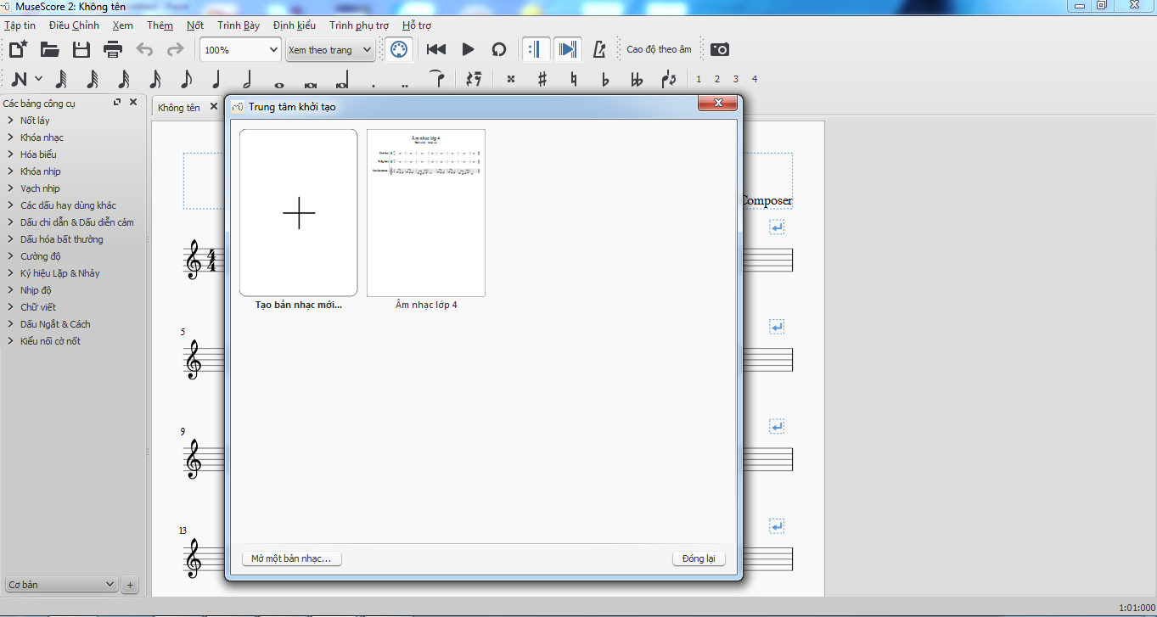
Kiểm tra bài cũ
Câu 1: Khi khởi động phần mềm MuseScore cho phép em làm việc công việc gì?
Tạo bản nhạc mới
Mở bản nhạc đã
có sẵn từ máy tính

Slide 2
Bài 2
Bài 2
Bài 2
Bài 2
BƯỚC ĐẦU TẠO BẢN NHẠC
VỚI PHẦN MỀM MUSESCORE
A. HOẠT ĐỘNG CƠ BẢN:
1. Tạo bản nhạc:
Khởi động phần mềm MuseScore, Nháy chuột chọn Tạo bản nhạc mới.

Slide 3
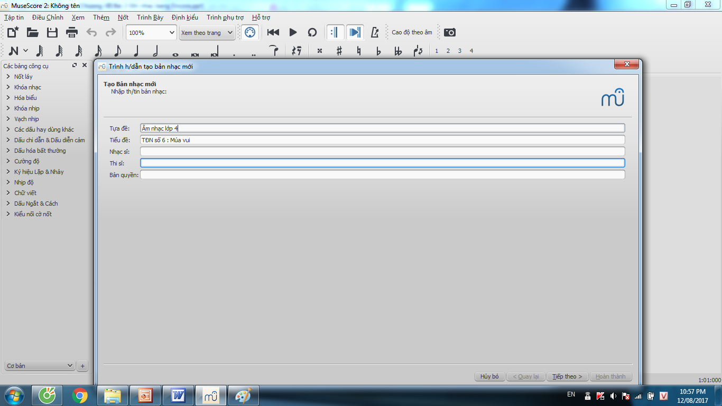
Bài 2
BƯỚC ĐẦU TẠO BẢN NHẠC
VỚI PHẦN MỀM MUSESCORE
A. HOẠT ĐỘNG CƠ BẢN:
1. Tạo bản nhạc:
Xuất hiện hộp thoại Thông tin bản nhạc:
Nhập Tựa đề/Tiêu đề và các thông tin khác
Chọn Tiếp theo để tiếp tục công việc

Slide 4
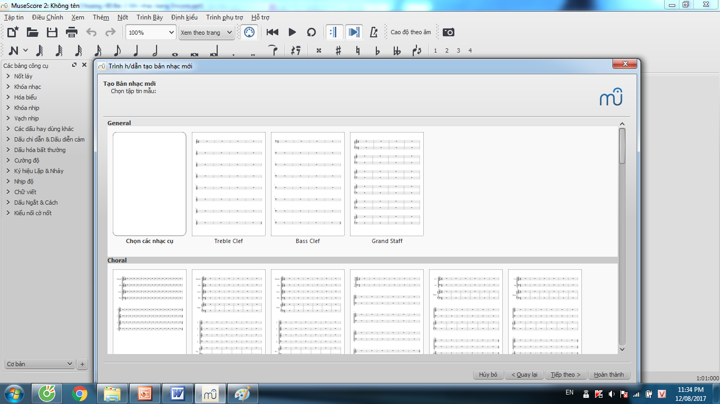
Bài 2
BƯỚC ĐẦU TẠO BẢN NHẠC
VỚI PHẦN MỀM MUSESCORE
A. HOẠT ĐỘNG CƠ BẢN:
1. Tạo bản nhạc:
Xuất hiện hộp thoại Tập tin mẫu:
Chọn 1 bản nhạc mẫu
Chọn Tiếp theo để tiếp tục công việc

Slide 5
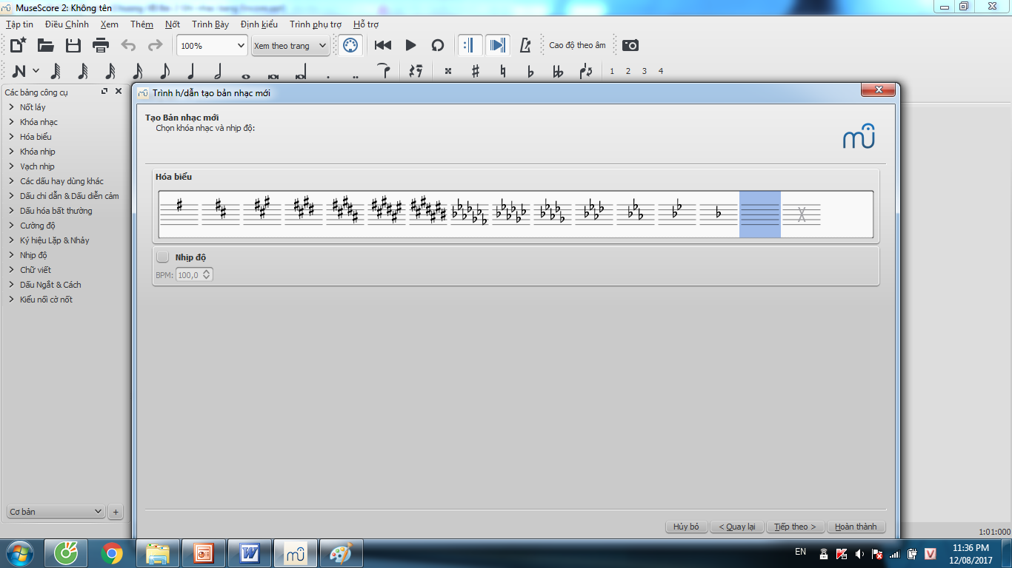
Bài 2
BƯỚC ĐẦU TẠO BẢN NHẠC
VỚI PHẦN MỀM MUSESCORE
A. HOẠT ĐỘNG CƠ BẢN:
1. Tạo bản nhạc:
Xuất hiện hộp thoại Hóa biểu và nhịp độ:
Chọn Tiếp theo để tiếp tục công việc

Slide 6
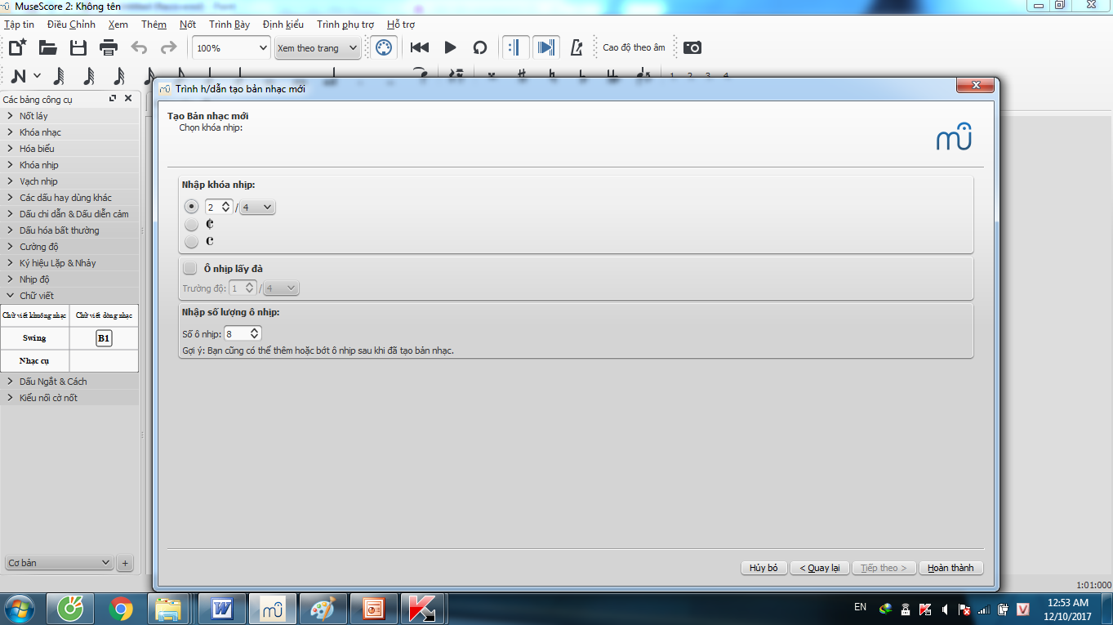
Bài 2
BƯỚC ĐẦU TẠO BẢN NHẠC
VỚI PHẦN MỀM MUSESCORE
A. HOẠT ĐỘNG CƠ BẢN:
1. Tạo bản nhạc:
Xuất hiện hộp thoại Tạo số chỉ nhịp:
Nhập số chỉ nhịp
Nhập số lượng ô nhịp
Nhấn Hoàn thành để tạo bản nhạc

Slide 7
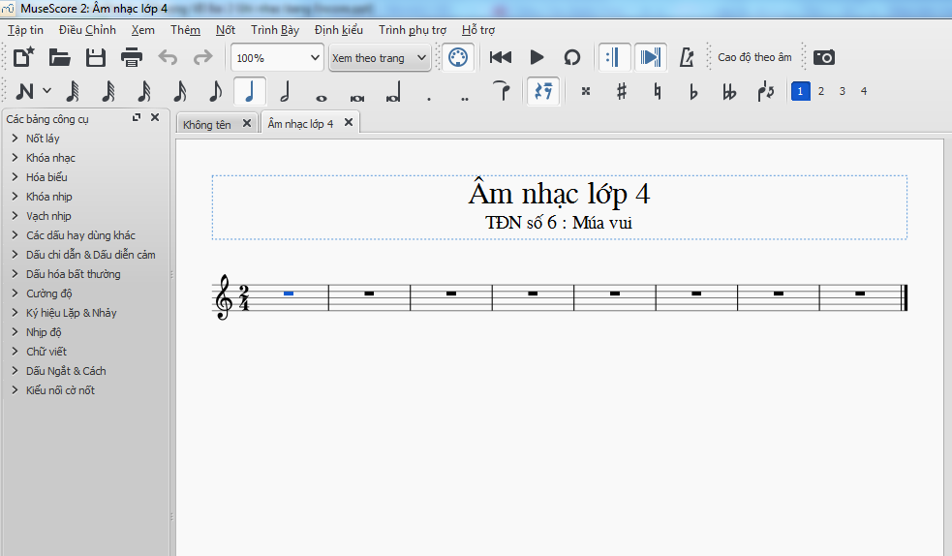
Bài 2
BƯỚC ĐẦU TẠO BẢN NHẠC
VỚI PHẦN MỀM MUSESCORE
A. HOẠT ĐỘNG CƠ BẢN:
1. Tạo bản nhạc:
Xuất hiện Giao diện để tạo bản nhạc mới:
Số lượng ô nhịp
Số chỉ nhịp

Slide 8
Bài 2
BƯỚC ĐẦU TẠO BẢN NHẠC
VỚI PHẦN MỀM MUSESCORE
A. HOẠT ĐỘNG CƠ BẢN:
1. Tạo bản nhạc:
1. Khởi động MuseScore,
Chọn Tạo bản nhạc mới
2.Nhập Tựu đề/Tiêu đề và thông tin
cho bản nhạc, nhấn Tiếp theo
Các thao tác tạo bản nhạc
3.Chọn Bản nhạc mẫu,
nhấn Tiếp theo
4.Chọn Hóa biểu và nhịp độ,
nhấn Tiếp theo
5.Nhập Số chỉ nhịp và Số lượng ô nhịp,
nhấn Hoàn thành

Slide 9
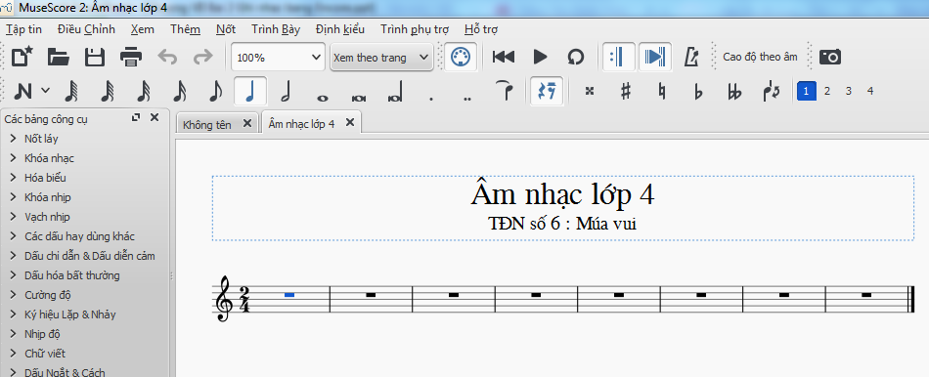
Bài 2
BƯỚC ĐẦU TẠO BẢN NHẠC
VỚI PHẦN MỀM MUSESCORE
A. HOẠT ĐỘNG CƠ BẢN:
1. Tạo bản nhạc:
2. Nhập nốt nhạc vào khuôn nhạc vừa tạo:
Bước 1: Nhấn phím N.
Bước 2: Nhấn chọn Trường độ nốt nhạc trên thanh công cụ.
Bước 3: Nhấn chọn Vị trí cao độ nốt nhạc muốn nhập lên khuôn nhạc.
Bước 4: Nhấn phím ESC để kết thúc hoặc tạm dừng quá trình nhập.
Nhấn chọn vị trí cao độ nốt nhạc muốn nhập
Chọn trường độ nốt nhạc

Slide 10
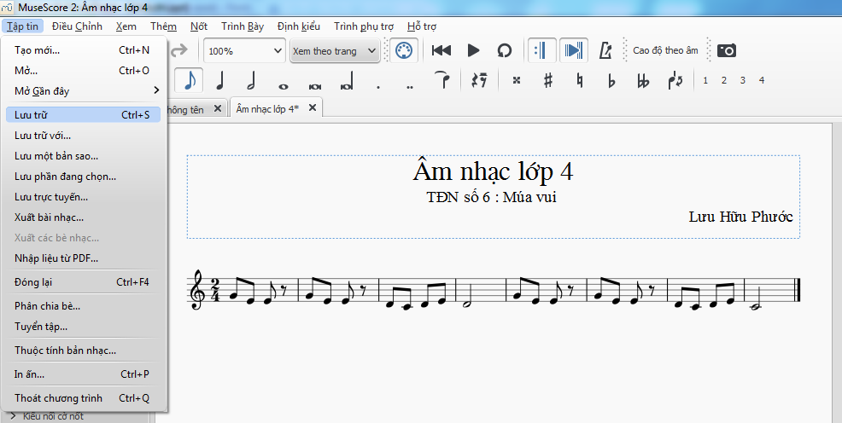
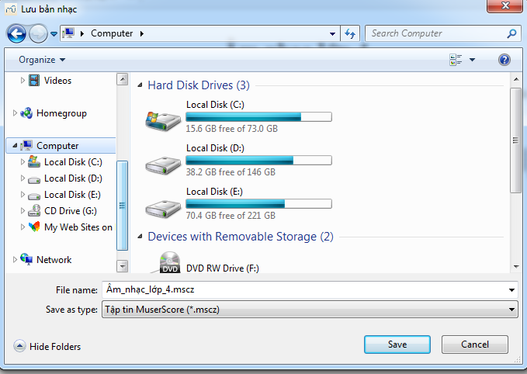
Bài 2
BƯỚC ĐẦU TẠO BẢN NHẠC
VỚI PHẦN MỀM MUSESCORE
A. HOẠT ĐỘNG CƠ BẢN
1. Tạo bản nhạc:
2. Nhập nốt nhạc vào khuôn nhạc vừa tạo:
3. Lưu bản nhạc vừa tạo:
Bước 1: Chọn Tập tin rồi chon lưu trữ .
Bước 2: Chọn nơi lưu, đặt Tên bản nhạc muốn lưu rồi nhấn Save .
Chon Tập tin
Nơi lưu bản nhạc
Đặt tên cho bản nhạc muốn lưu
Chọn Lưu trữ
Nhấn Save để lưu

Slide 11
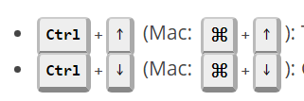
Bài 2
BƯỚC ĐẦU TẠO BẢN NHẠC
VỚI PHẦN MỀM MUSESCORE
Kiến thức mở rộng:
Một số phím tắt sử dụng trong phần mềm:
- Phím tắt chọn Trường độ nốt nhạc:
1 2 3 4 5 6 7 8 9
- Phím tắt chọn Cao độ nốt nhạc:
-Tăng nốt nhạc lên quãng tám
- Giảm nốt nhạc xuống quãng tám

Slide 12
Trò chơi Lật Hình
Em hãy cho biết hình bên dưới là thao tác trong hoạt động nào em vừa học ?
Để tạo một bản nhạc các em thực hiện mấy thao tác ?
Nêu các bước để nhập nốt nhạc vào khuông nhạc?
Nêu lại các bước để lưu bản nhạc vừa tạo?
Em có thể sử dụng Phím tắt nào để lưu trữ bản nhạc?
1
2
3
4

Slide 13
Bài 2
BƯỚC ĐẦU TẠO BẢN NHẠC
VỚI PHẦN MỀM MUSESCORE
A. HOẠT ĐỘNG CƠ BẢN
Bài tập củng cố kiến thức:
Bài tập 3: Quan sát hình và cho biết số chỉ nhịp và số lượng ô nhịp?
8 ô nhịp
Nhịp 2/4

Slide 14
LUẬT CHƠI
Các em hãy quan sát các ô trên:
Trả lời lần lược từng ô (Tùy chọn)
+ Nếu đúng sẽ mở 1 phần bức tranh.
+ Nếu sai sẽ nhường lượt cho bạn khác.
- Người cuối cùng lật hết bức tranh và trả lời câu hỏi qua gợi ý bức tranh sẽ giành chiến thắng?

